Slide 1
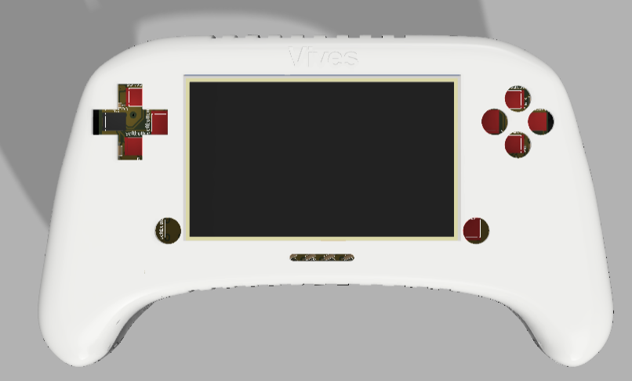
Handheld Retropie
Where nostalgia meets innovation.

Slide 2
TEAM
Thibaut Schroyens
Scrum master
PCB design
Ruben Belligh
3D design
Powerpoint
Thibaut Schroyens
Scrum master
PCB design

Slide 3
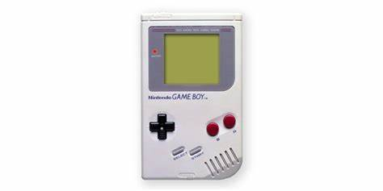
Opdracht
Retropie maken
Oplaadbaar

Slide 4
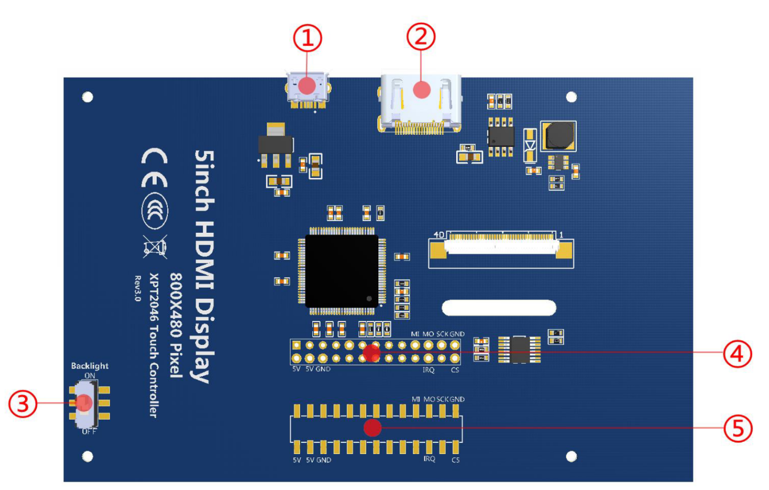
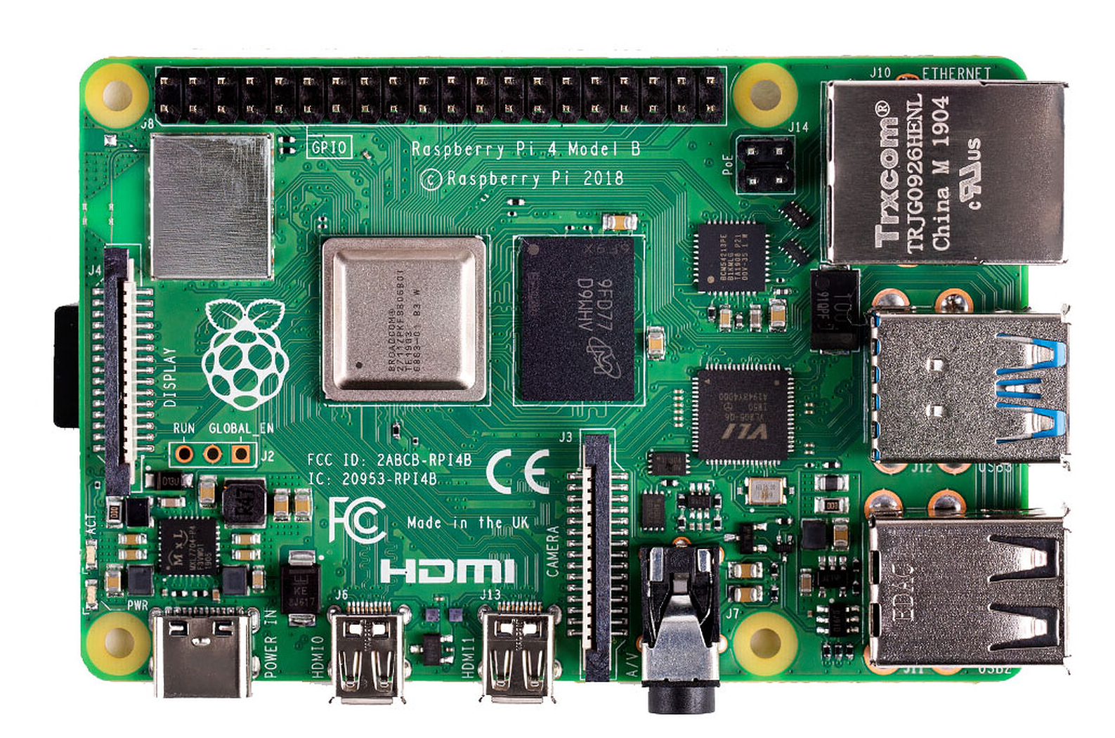
Begin
5 INCH display
Raspberry PI

Slide 5
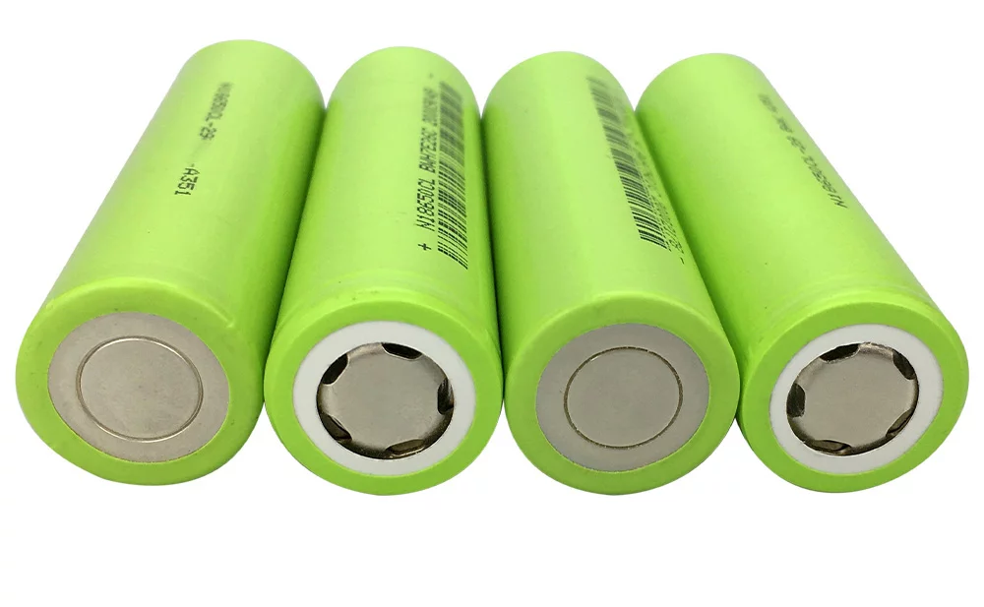

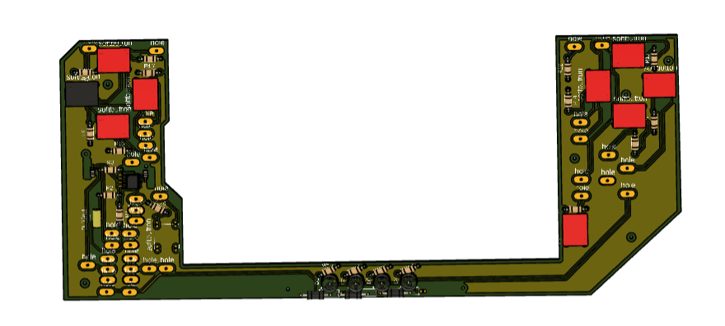
Plan
PCB design
3D design
Voeding batterijen
Emulator

Slide 6
Emulator
Uitleggen waarvoor een emulator dient en vertellen welke emulator je gebruikt hebt

Slide 7
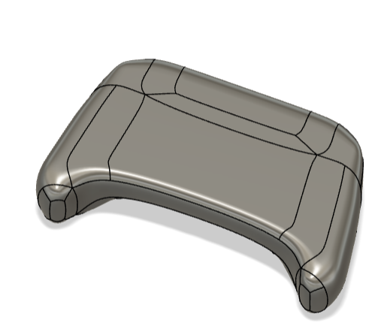
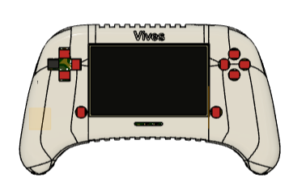
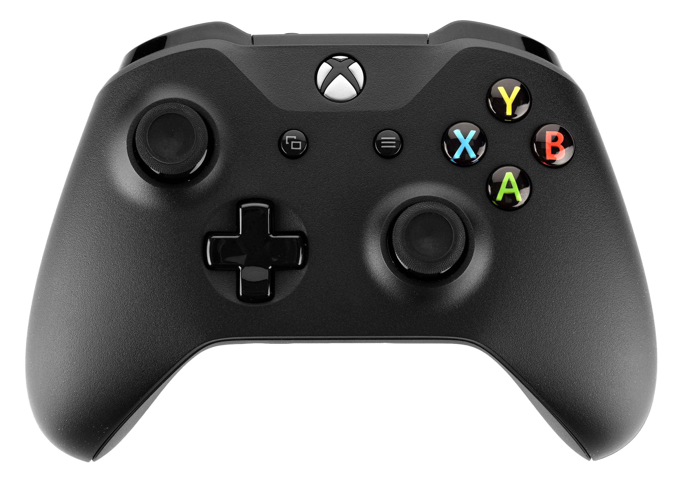
3D design

Slide 8
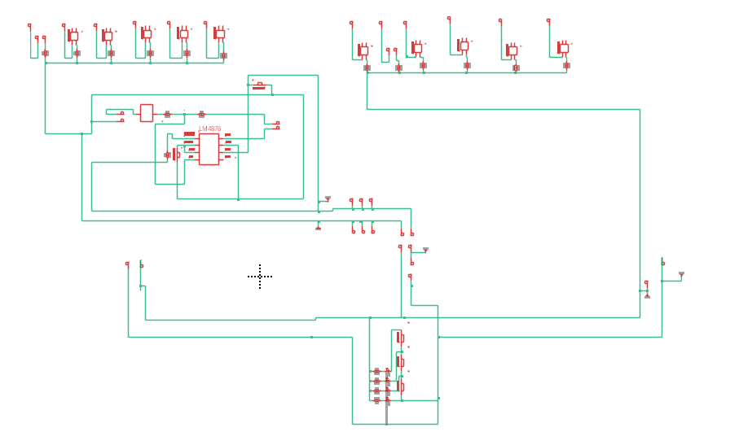
PCB design

Slide 9
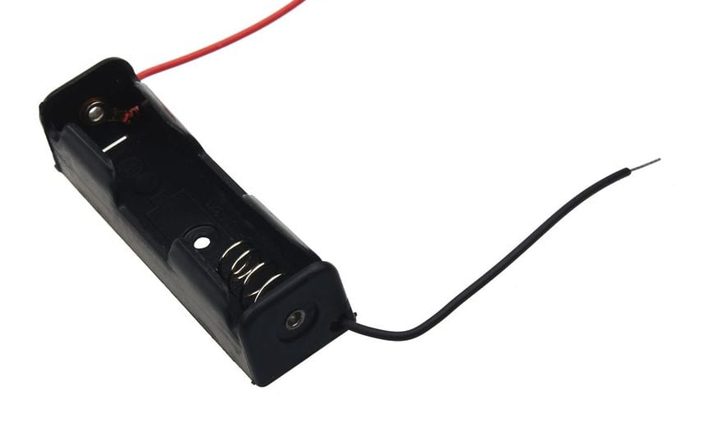
Voeding
Eerste idee oplaadbaar
18650 Batterijen
Batterijhouder

Slide 10
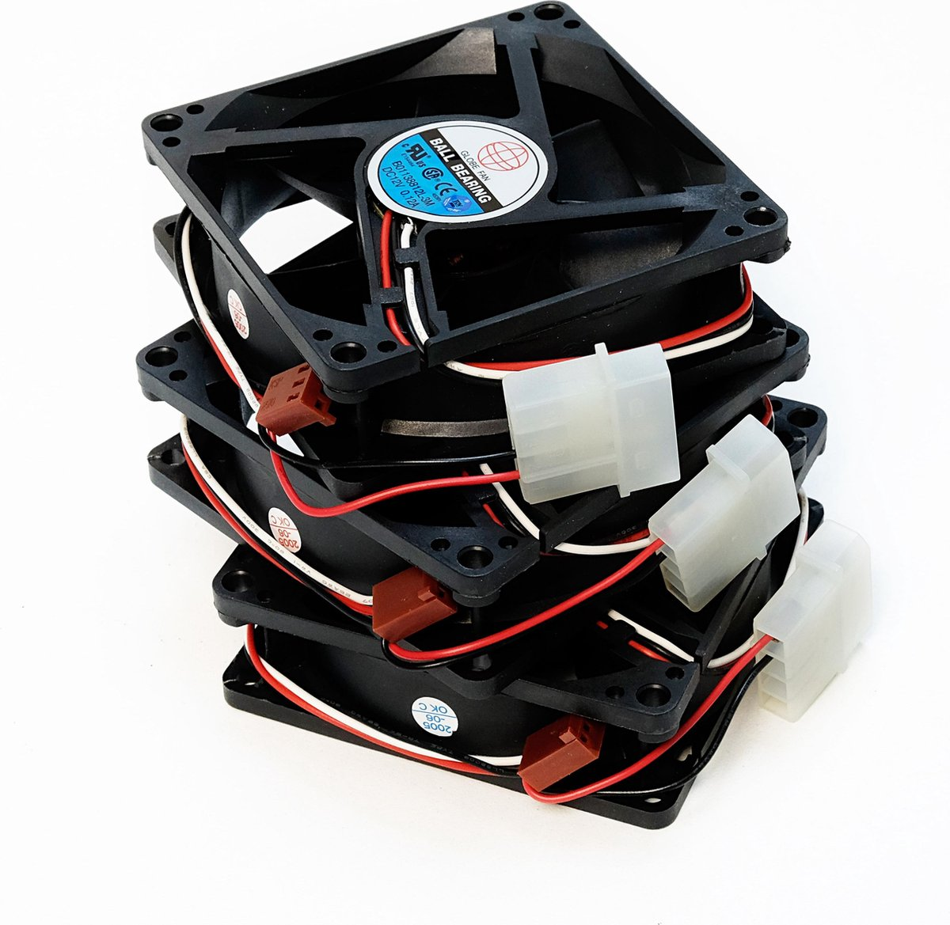
Koeling
Fans
PWM gestuurd

Slide 11
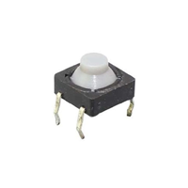
Soft buttons
Ideaal voor gaming

Slide 12
Hardware tests
Batterijen testen
Step-down converter

Slide 13
Documentatie
Fusion 360 (3D design)
Verder andere documentatie

Slide 14
Uiteindelijk Product
Werkende controller
Voeding d.m.v. batterijen

Slide 15
Wat is er fout gelopen
Display is stuk gegaan
Speaker was niet zo sterk

Slide 16
Wat hebben we geleerd?
3D Design met fusion 360
PCB Design met fusion 360
BMS system

Slide 17
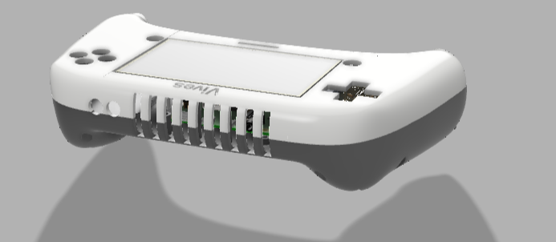
EINDE

